Slide 2
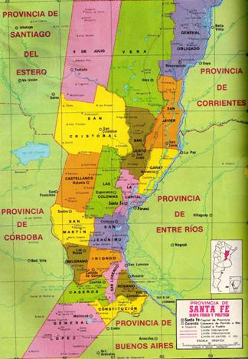
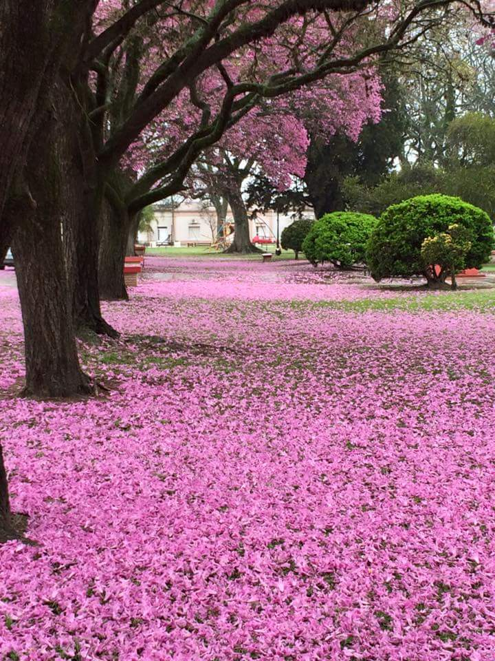
Población: 2.650 HABITANTES
San Carlos Sud
Departamento
Las Colonias

Slide 3
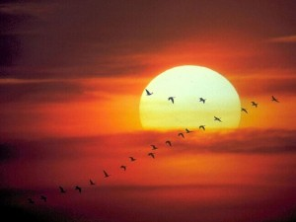
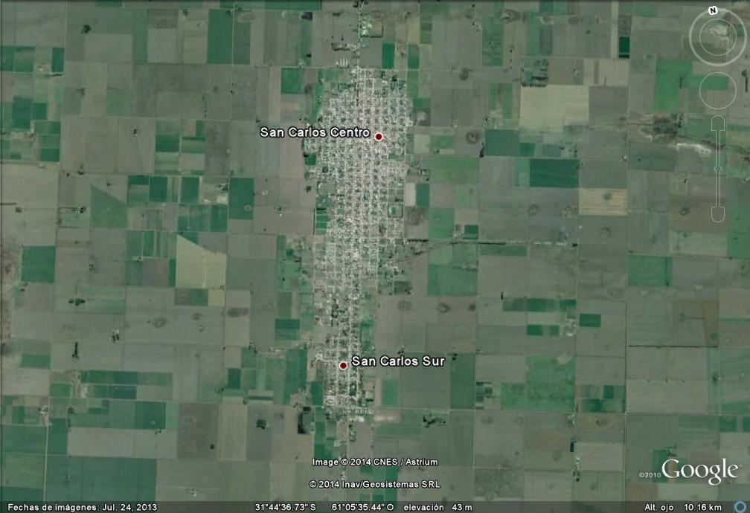
Núcleo urbano compartido
SANTA CLARA
MATILDE

Slide 4
Presentación:
1- Acciones referidas a instalaciones de energía renovable
2- Diseño bioclimático del Jardín de Infantes 337

Slide 5
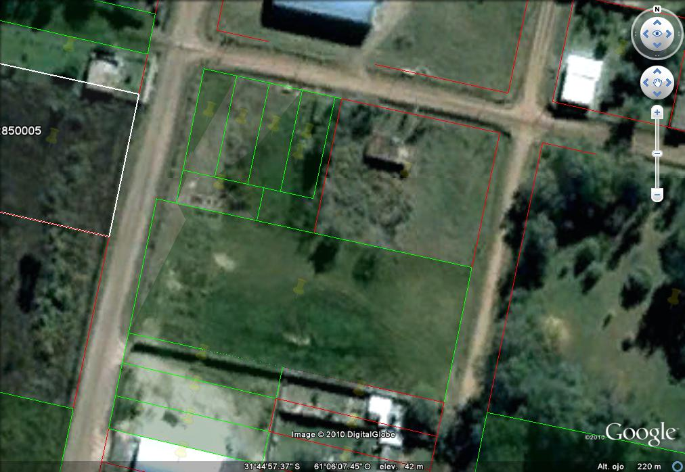
LOTE DISPONIBLE

Slide 6
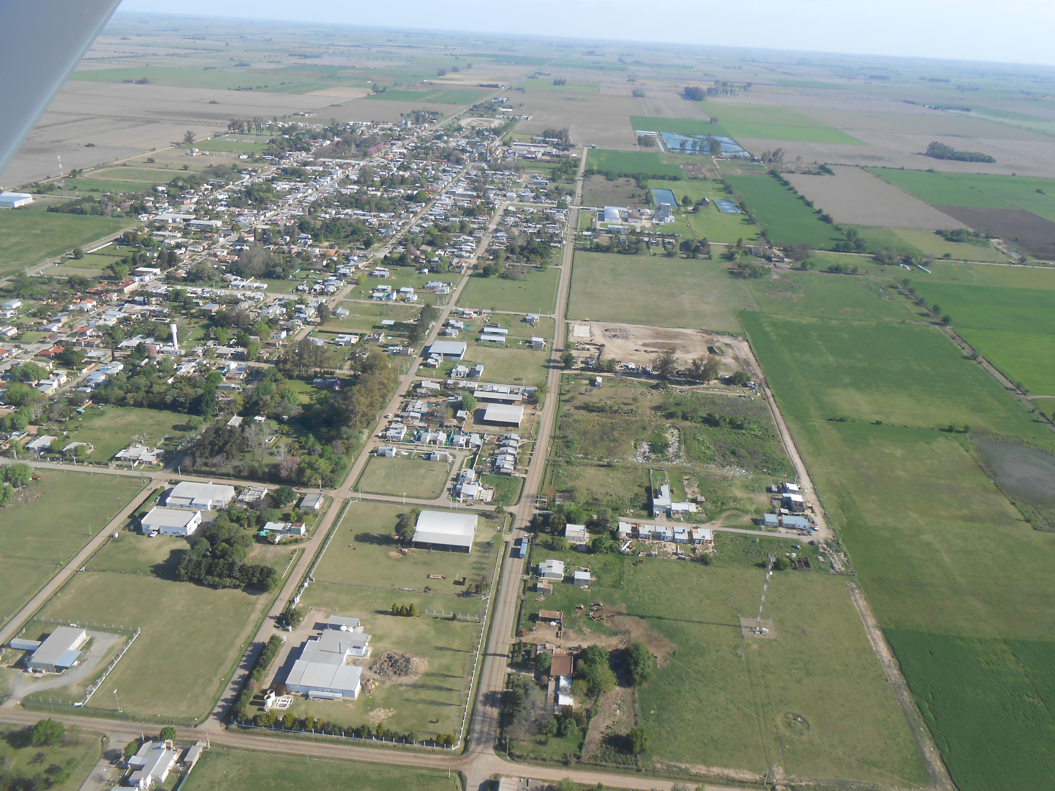
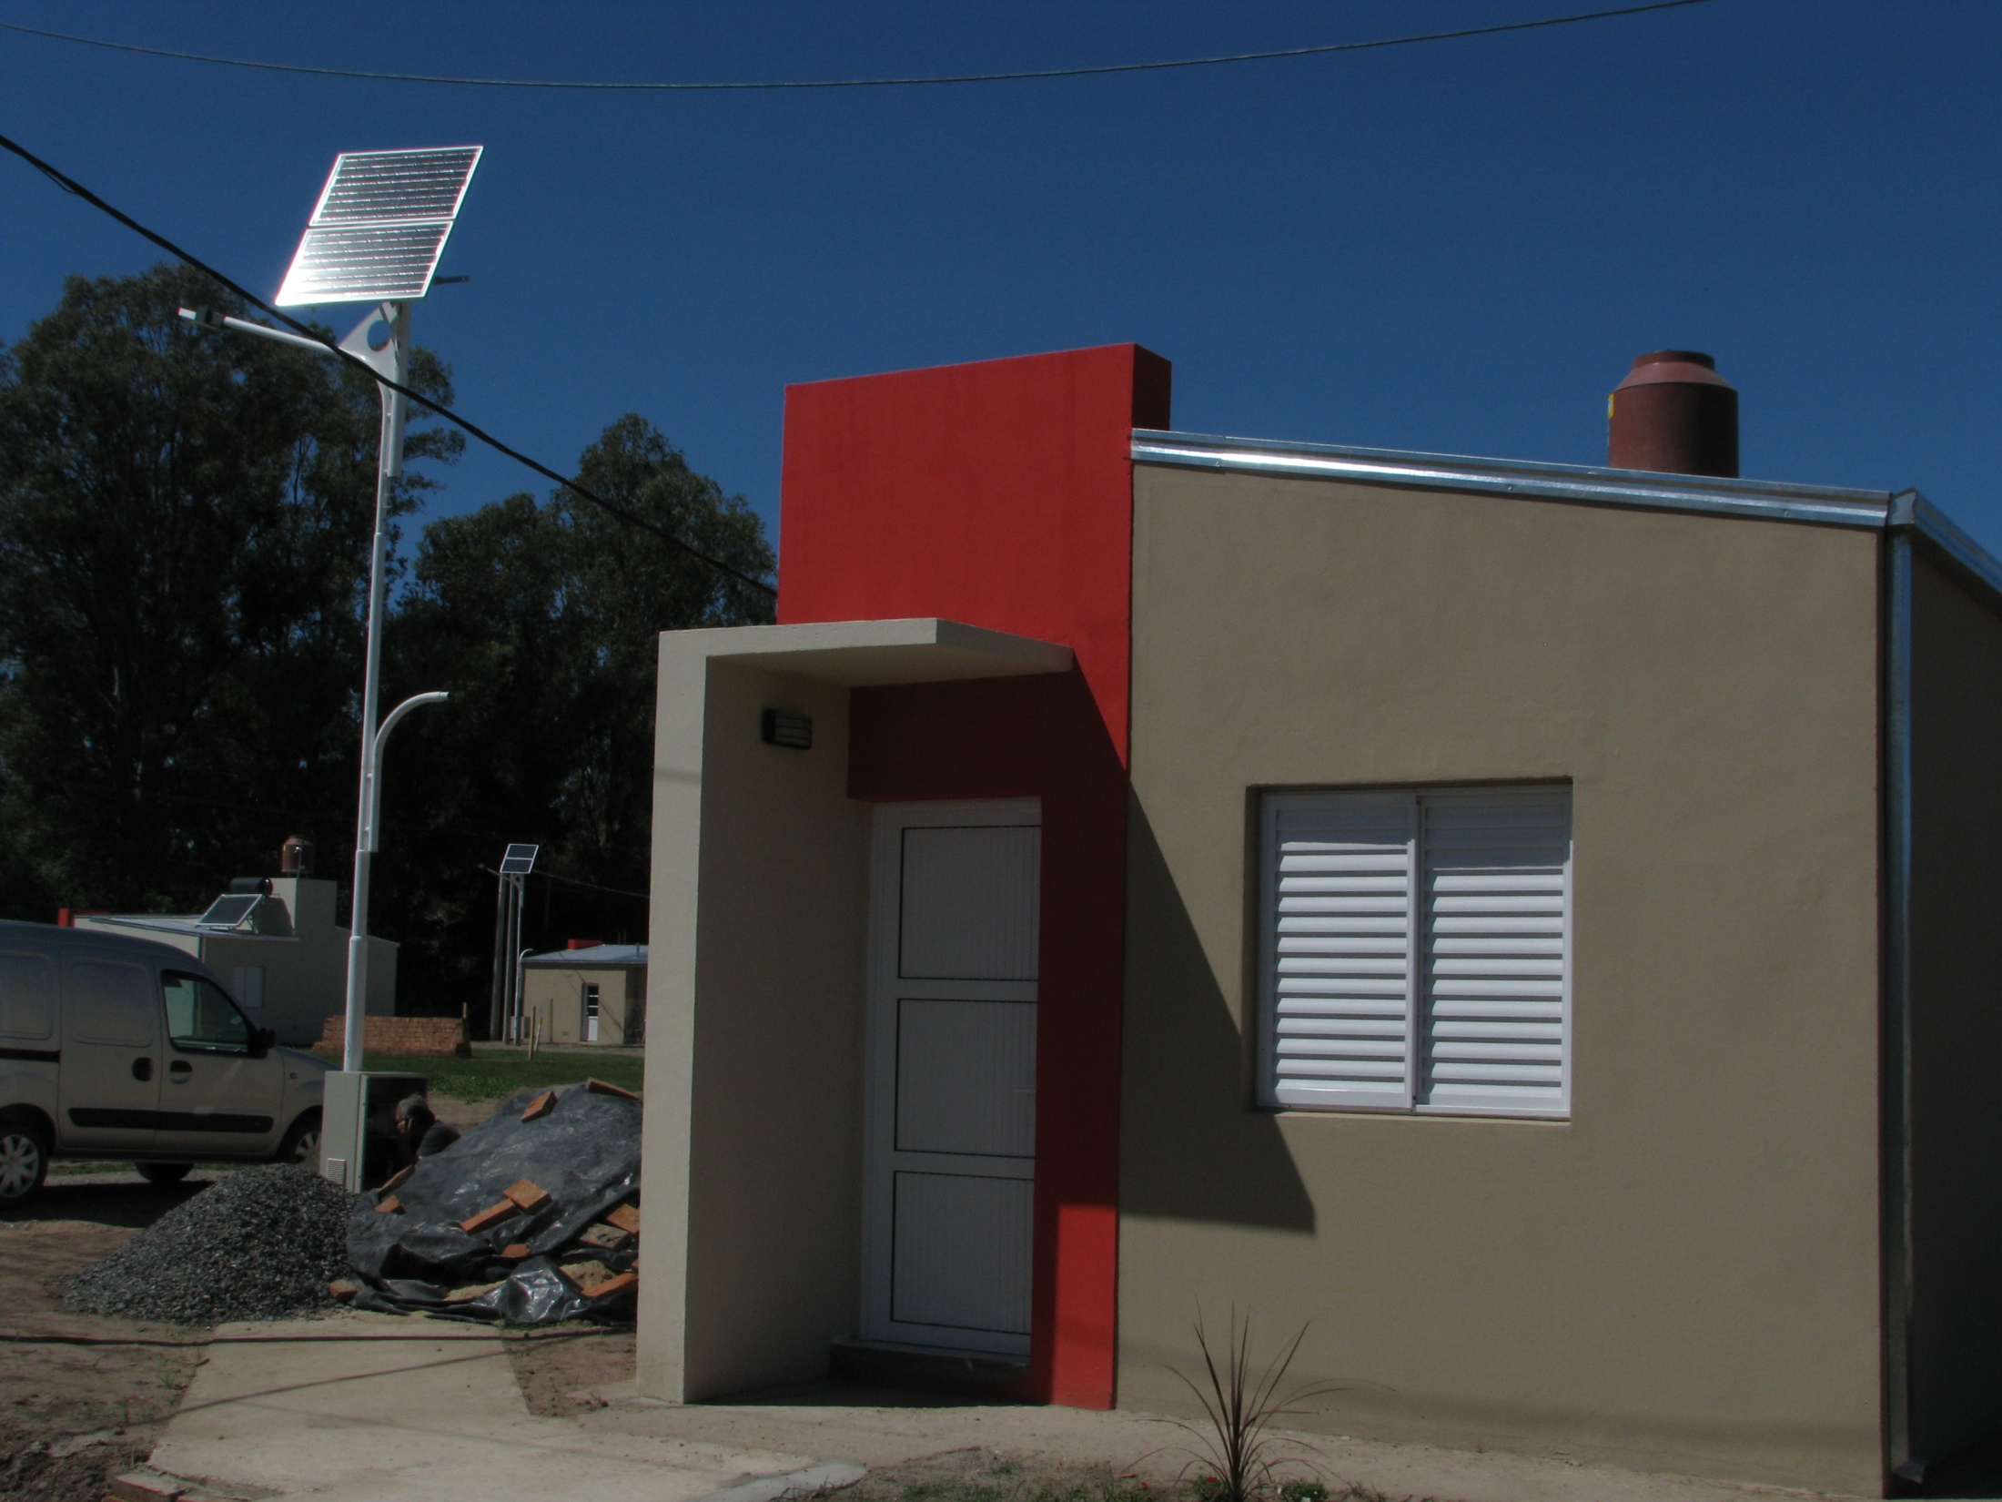
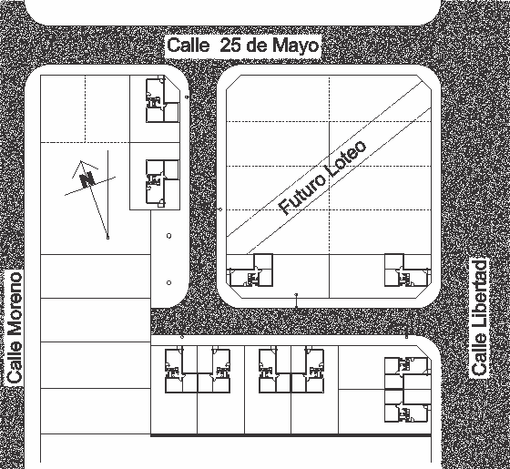
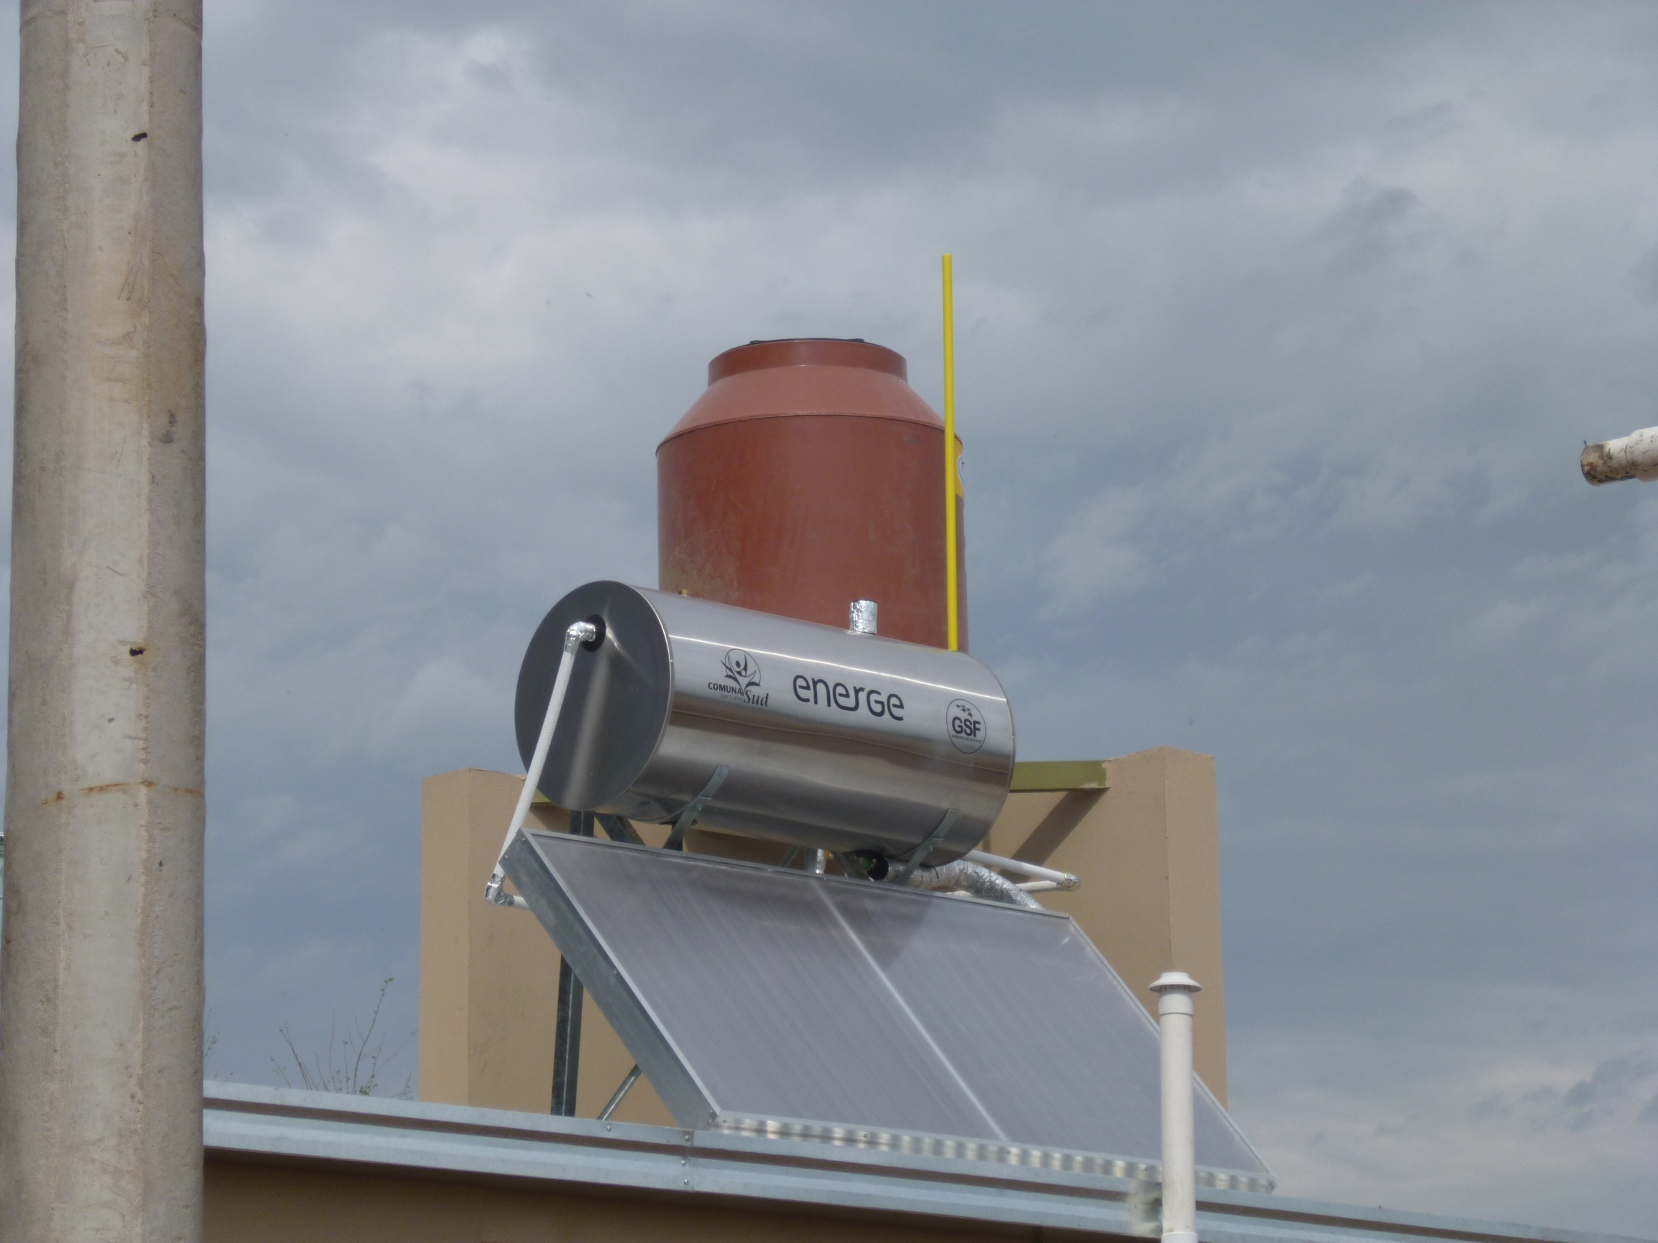
LOTEO ORIGINAL
Núcleo básico 1 ( 10 LOTES)
LOTEO FINAL
NUCLEO BASICO 2 ( 8 LOTES)

Slide 7
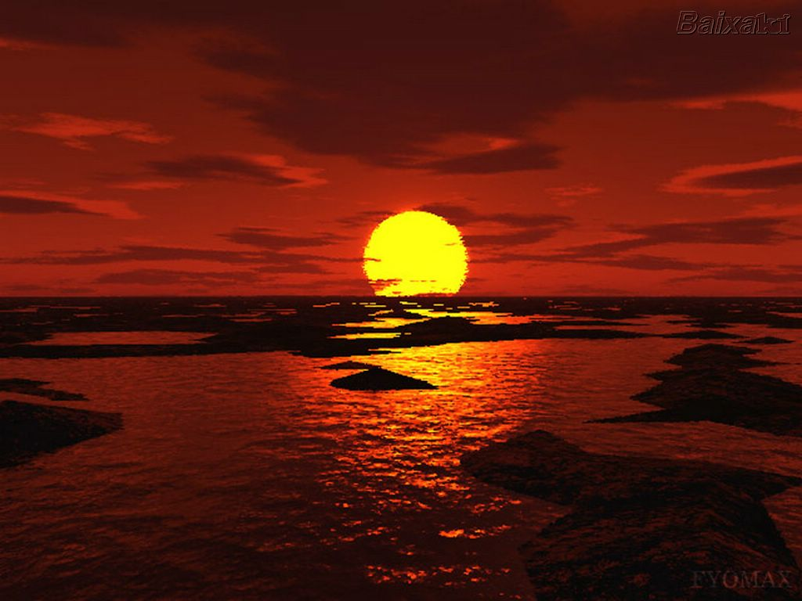
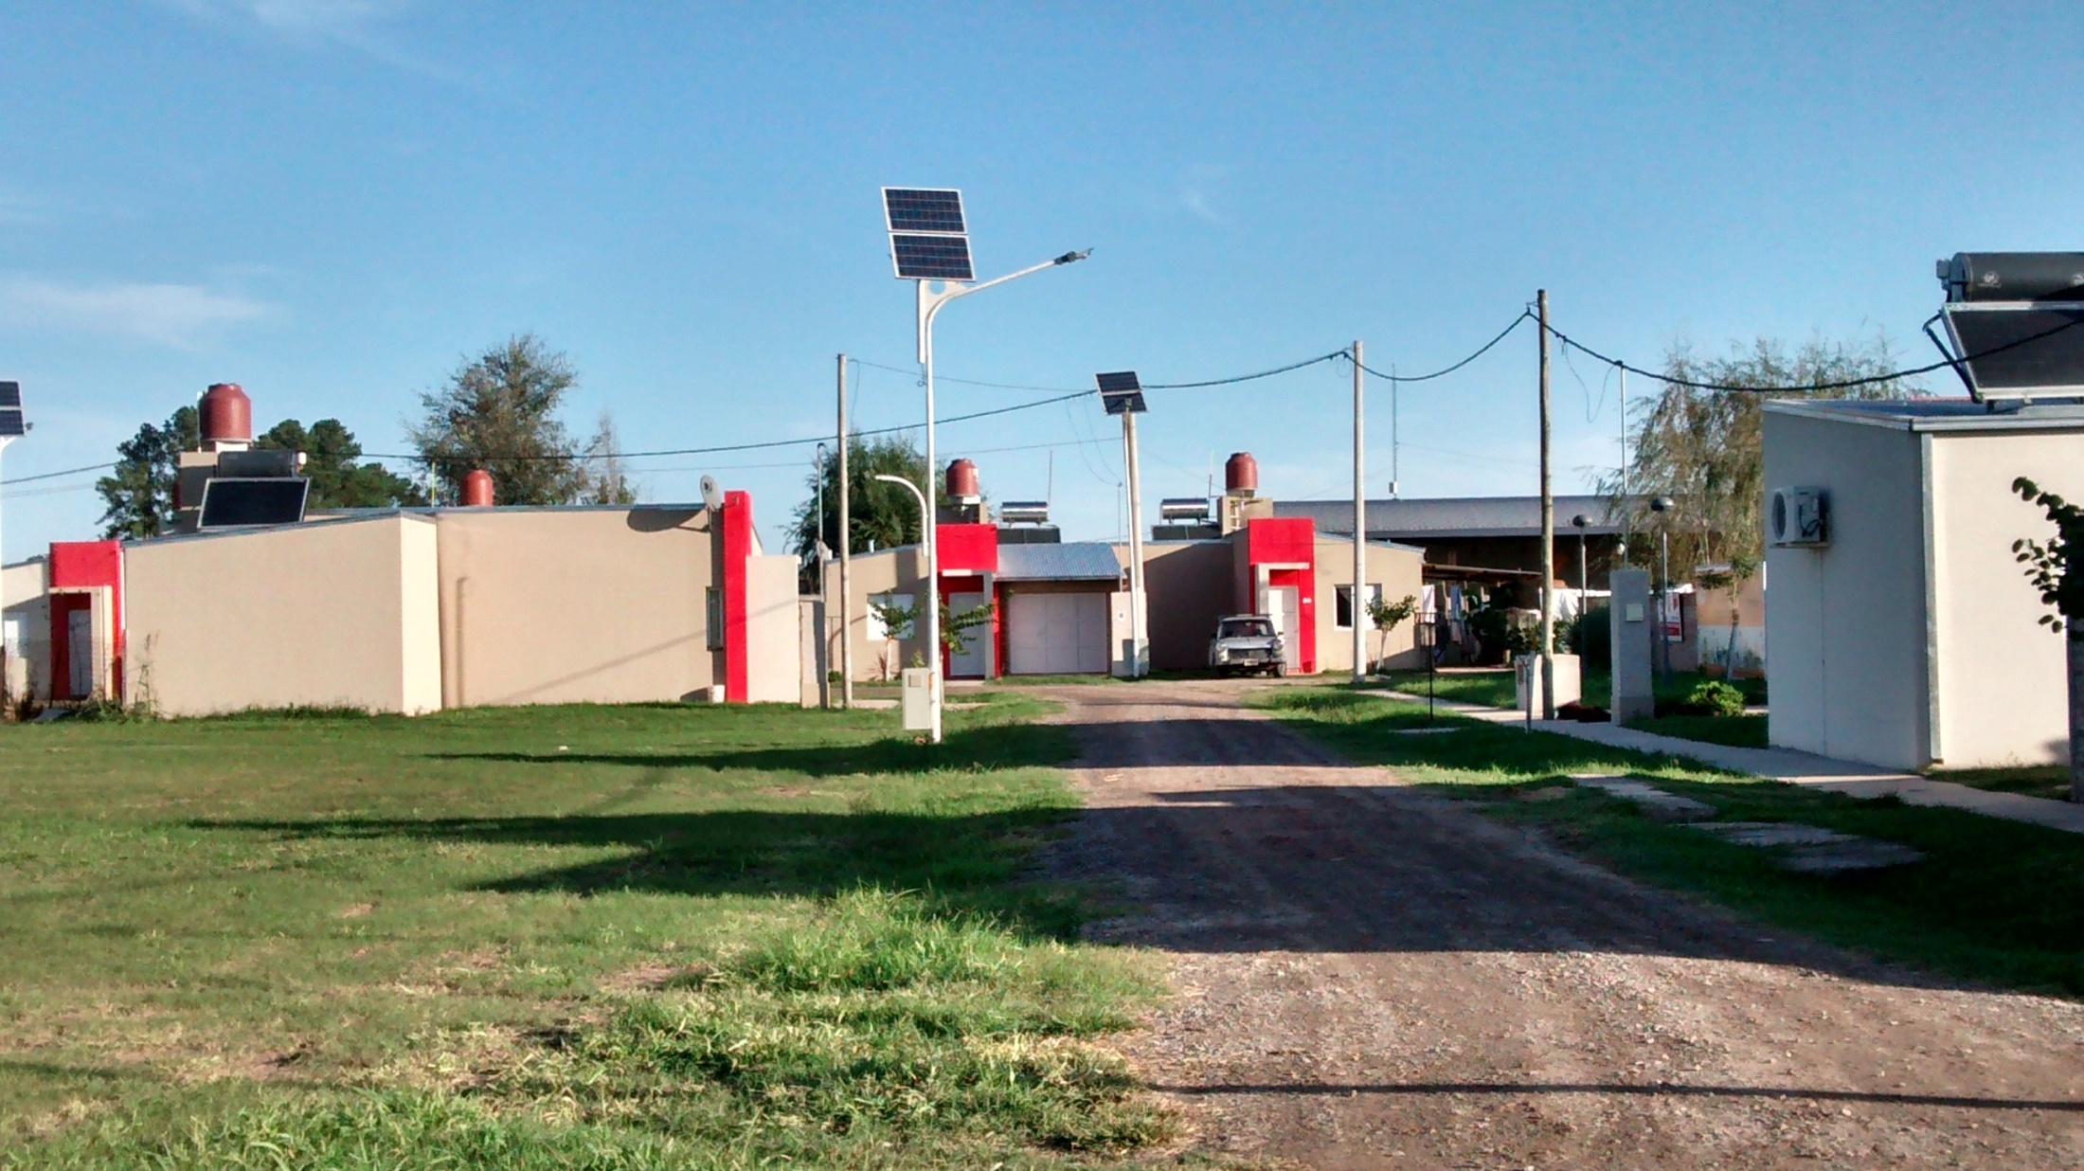
1er BARRIO SOLAR DE LA PROVINCIA DE SANTA FE

Slide 8
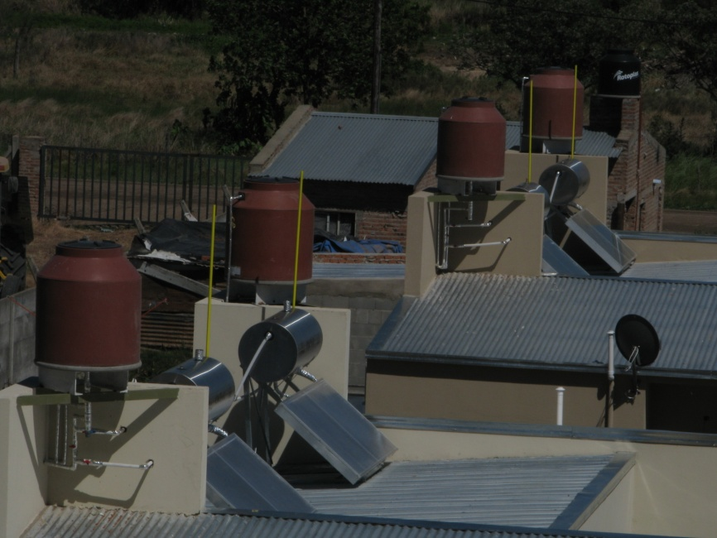
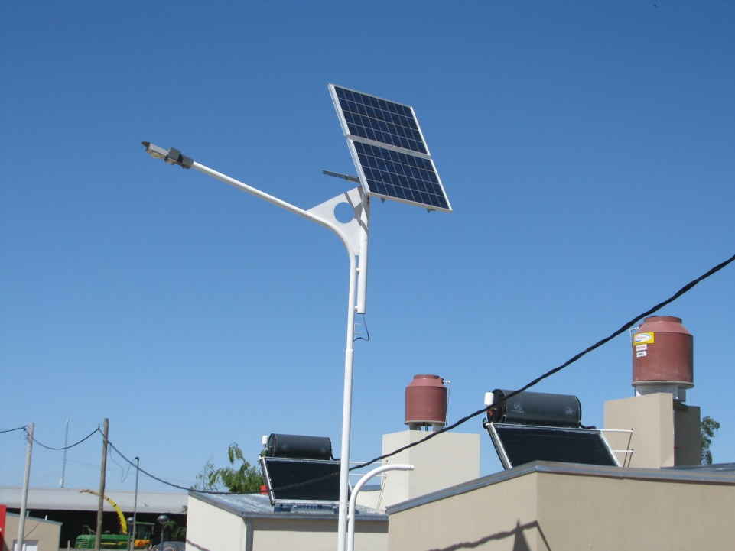
USO DE ENERGIA RENOVABLE
ENERGIA SOLAR TERMICA
USO DE CALEFONES SOLARES
ENERGIA SOLAR FOTOVOLTAICA
USO DE PANELES FOTOVOLTAICOS

Slide 9
Energía solar térmica
Colectores solares de placa plana, sistema indirecto
Tanque de reserva domiciliario
Tanque de reserva agua caliente
Capacidad: 300 l
Para 4 personas
By pass
Colector de placa plana

Slide 10
Sistema autónomo
( no conectado a red)
Paneles solares (2)
LUMINARIAS LED (1)
40 w
REGULADORES (1)
+
BATERIAS ESPECIALES
PARA USO SOLAR (2)

Slide 11
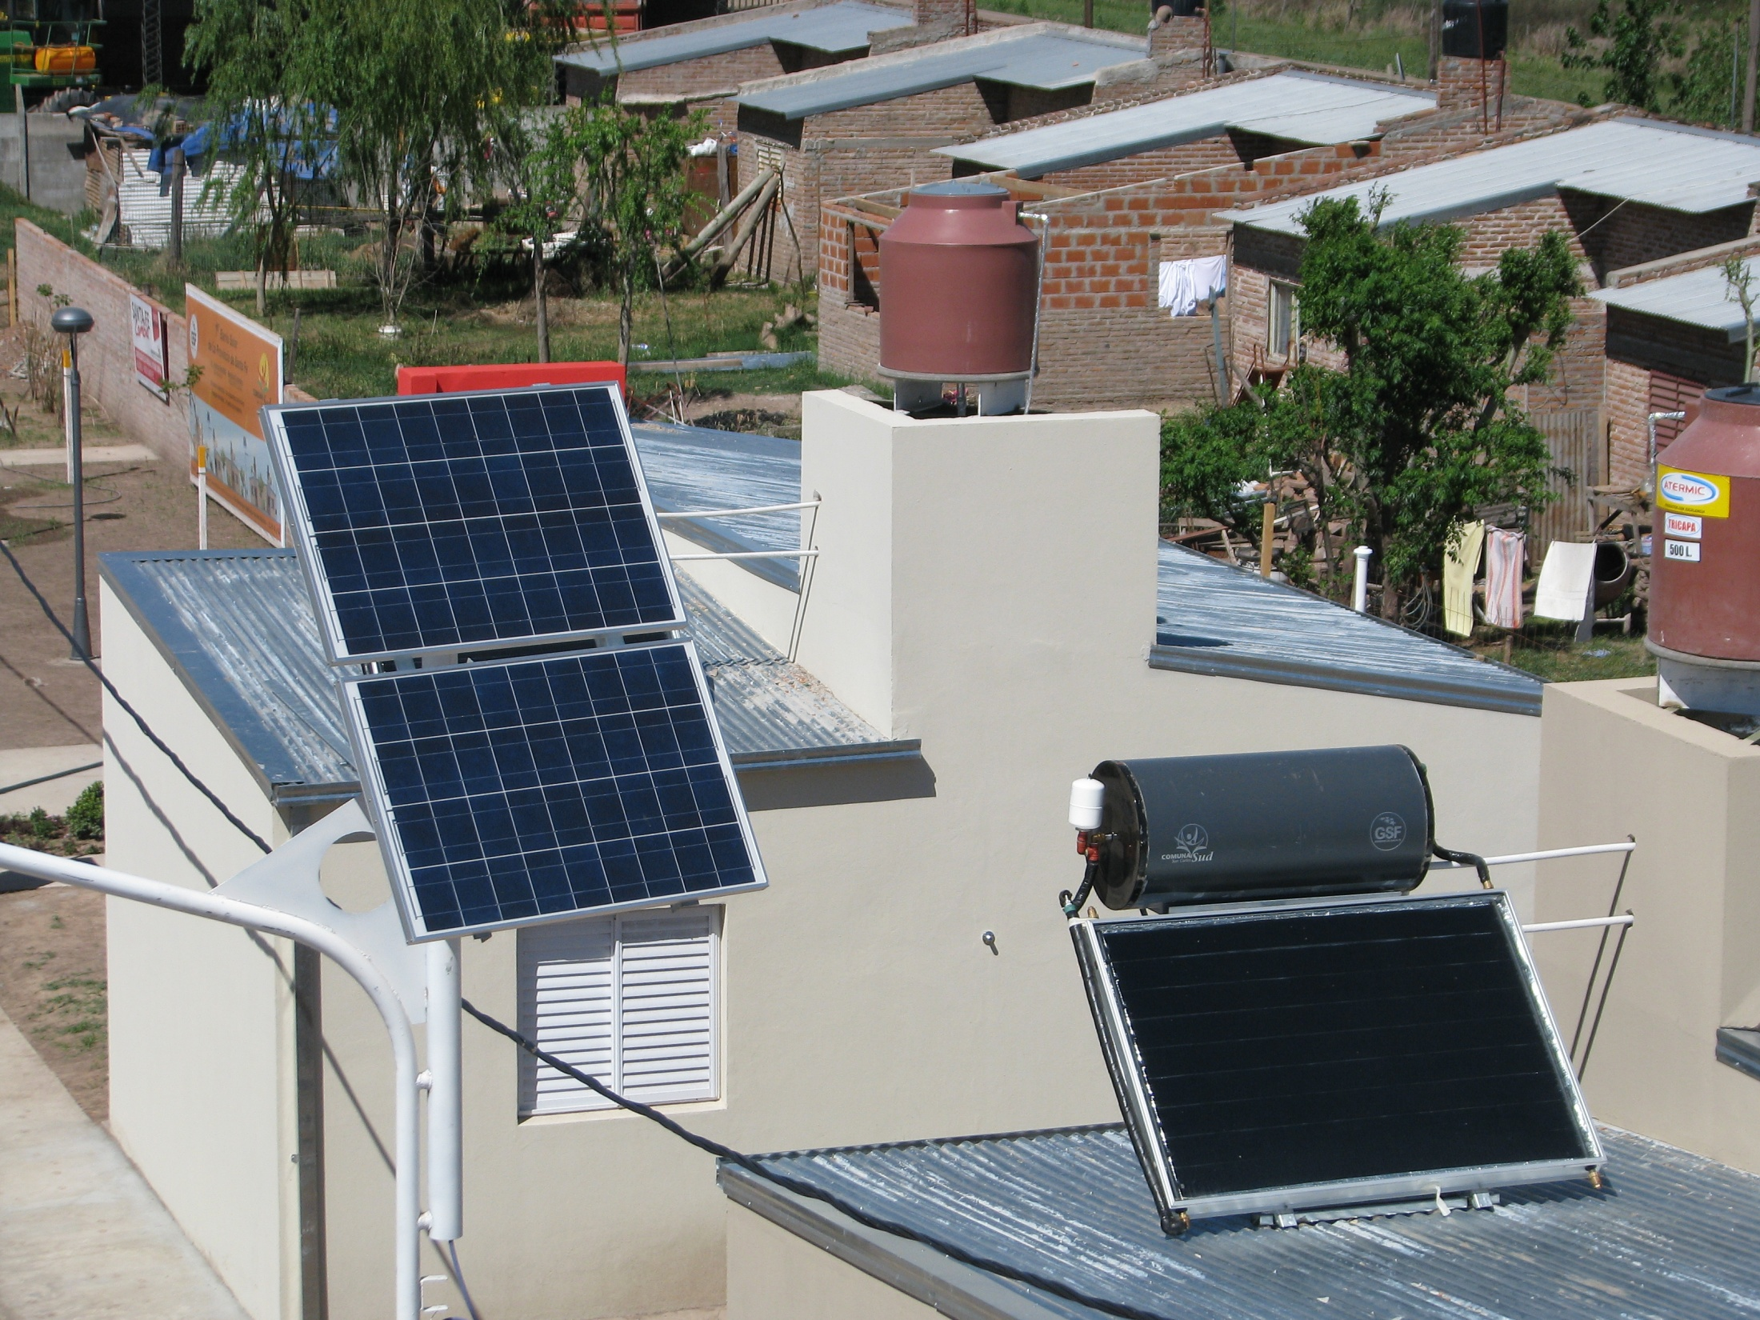

Slide 12
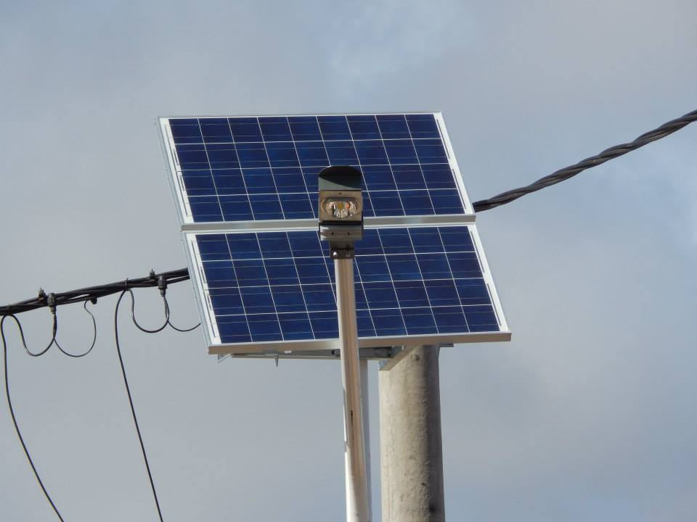

Slide 13
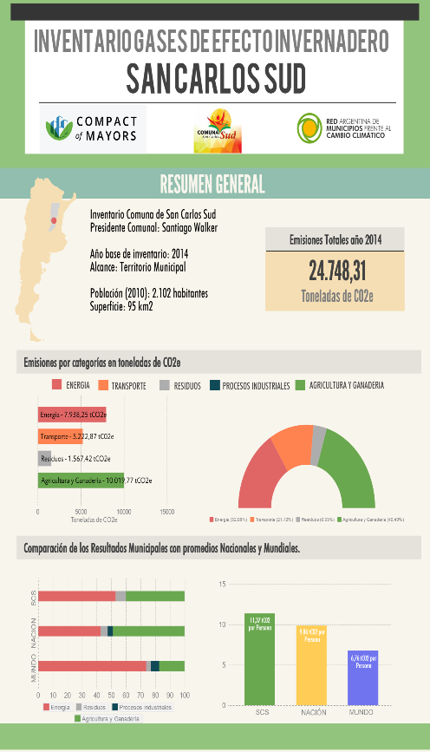
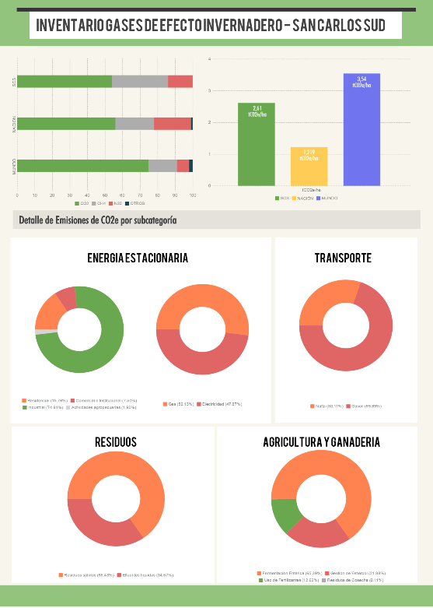

Slide 14
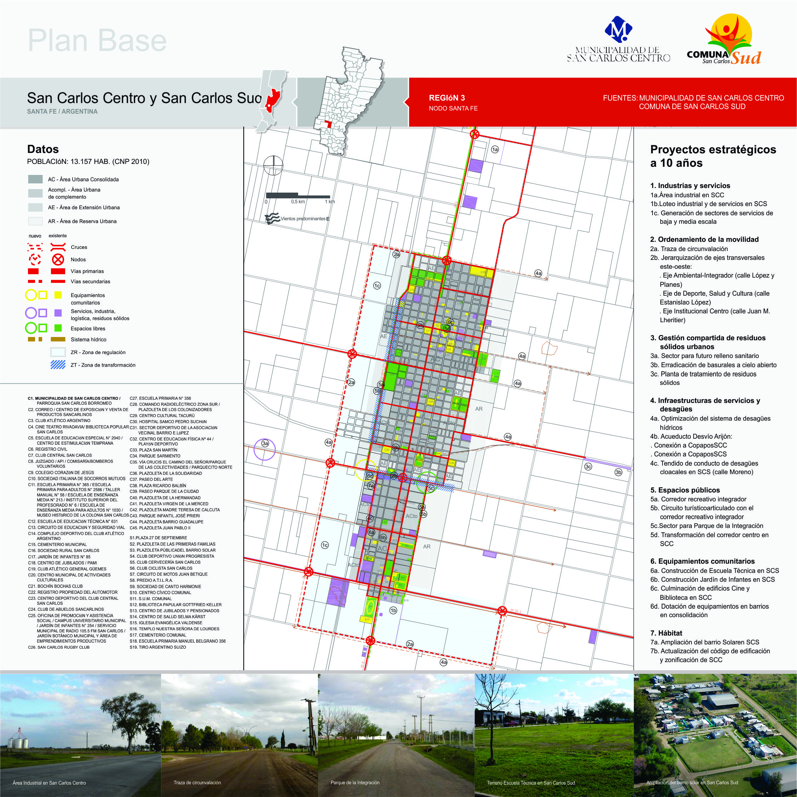

Slide 15
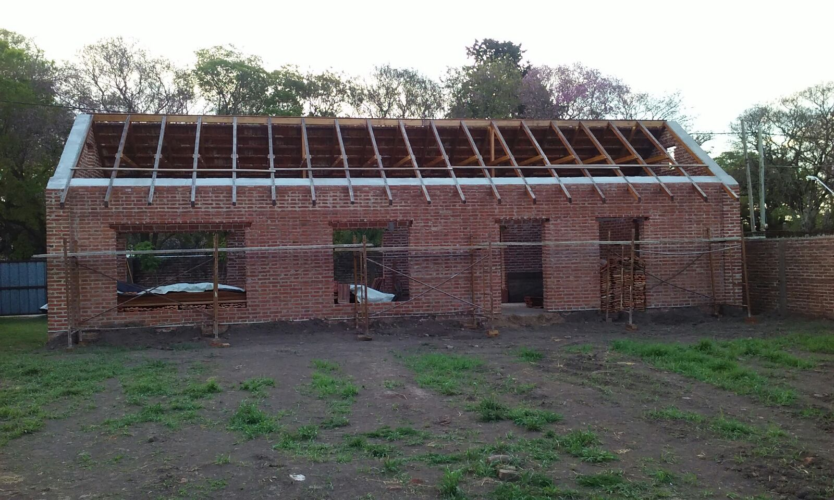

Slide 16
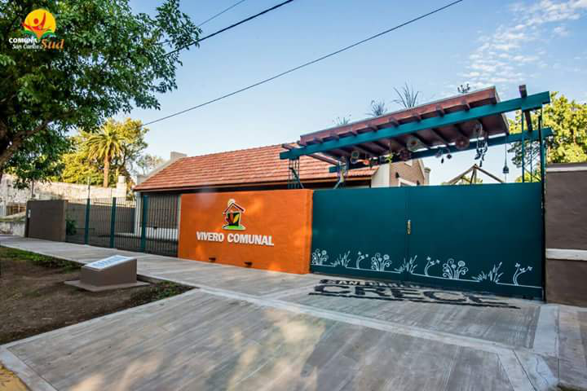

Slide 17
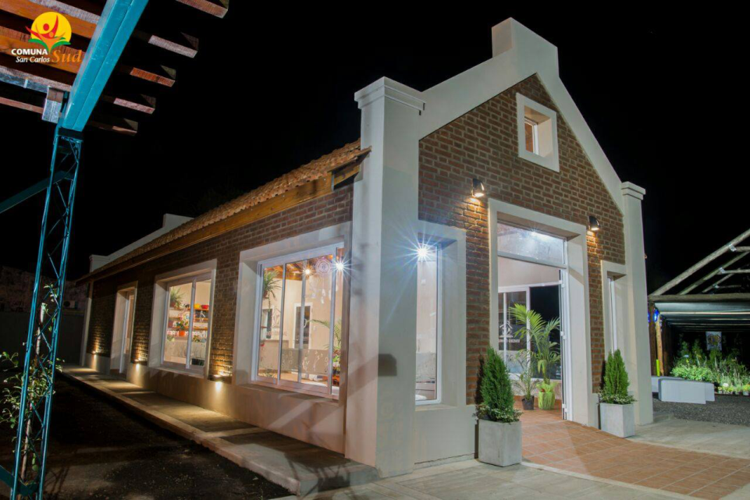
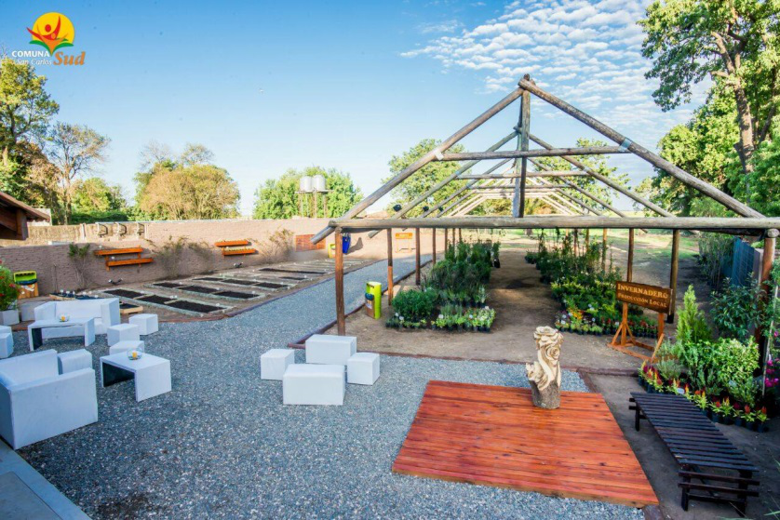
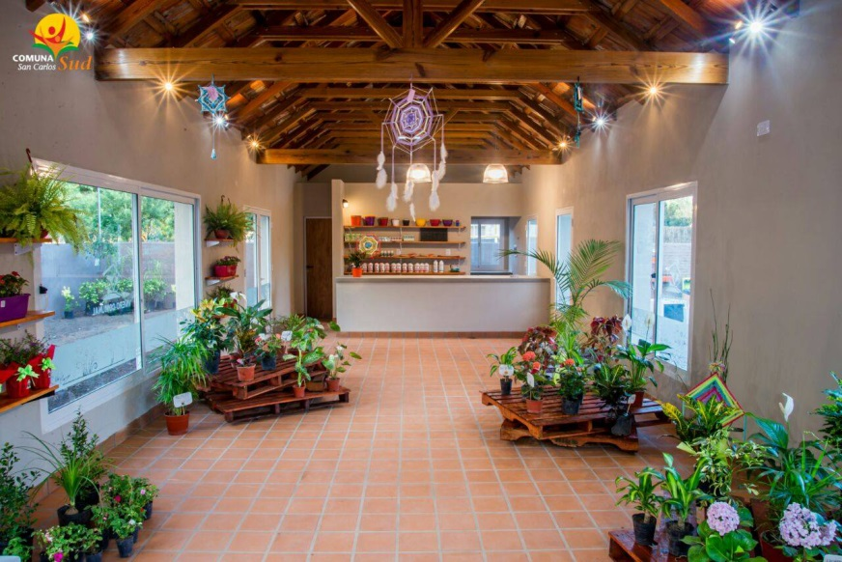

Slide 19
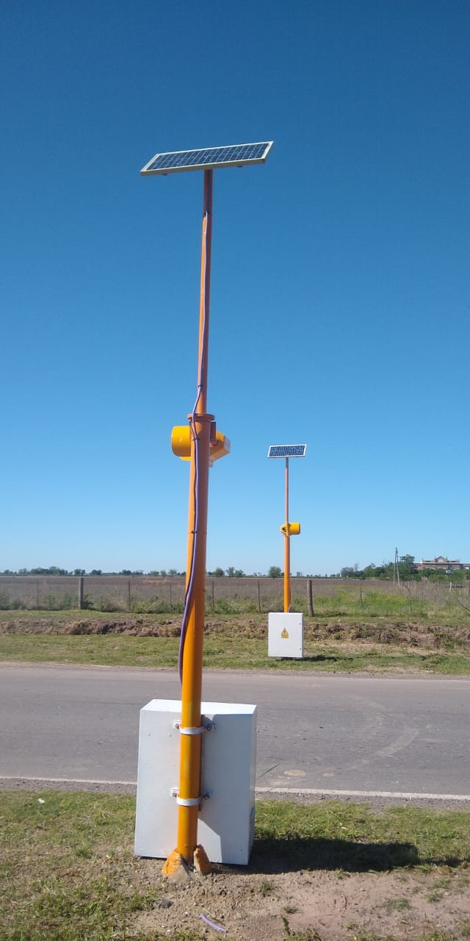

Slide 20
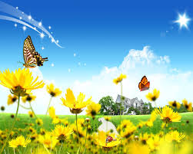
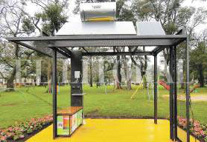
ESTACION SOLAR
ORDENANZA SOLAR
DONACION DE TERMOTANQUES SOLARES

Slide 21
DONACION DE 10 CALEFONES A INSTITUCIONES LOCALES
ESCUELA MANUEL BELGRANO 350
JARDIN DE INFANTES 337
CLUB CICLISTA SAN CARLOS
CENTRO DE JUBILADOS
CLUB DEPORTIVO UNION PROGRESISTA
CIRCUITO DE MOTOS JUAN BETIQUE
CLUB DE LEONES SAN CARLOS SUD
ASOCIACION SUISA
BIBLIOTECA POPULAR GODFRIED KELLER
SOCIEDAD DE CANTO HARMONIE

Slide 22
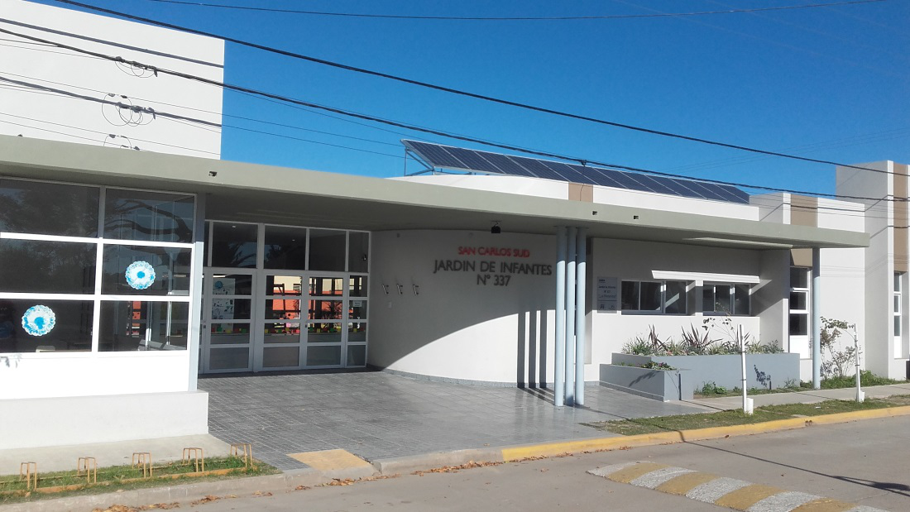
PRIMER JARDIN DE INFANTES PROSUMIDOR DE ENERGIA
Potencia instalada: 3Kw

Slide 23
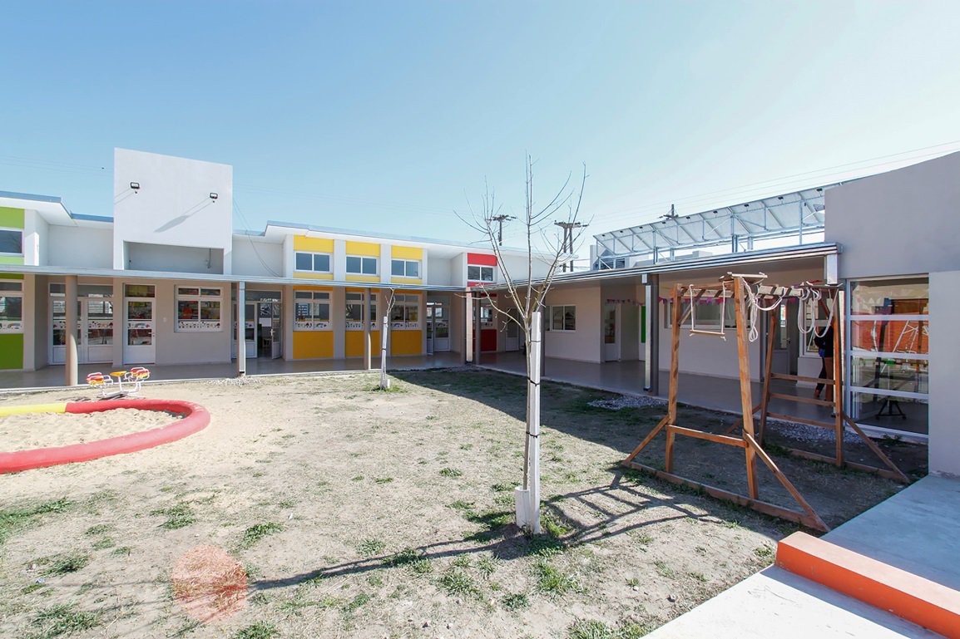
2018

Slide 24
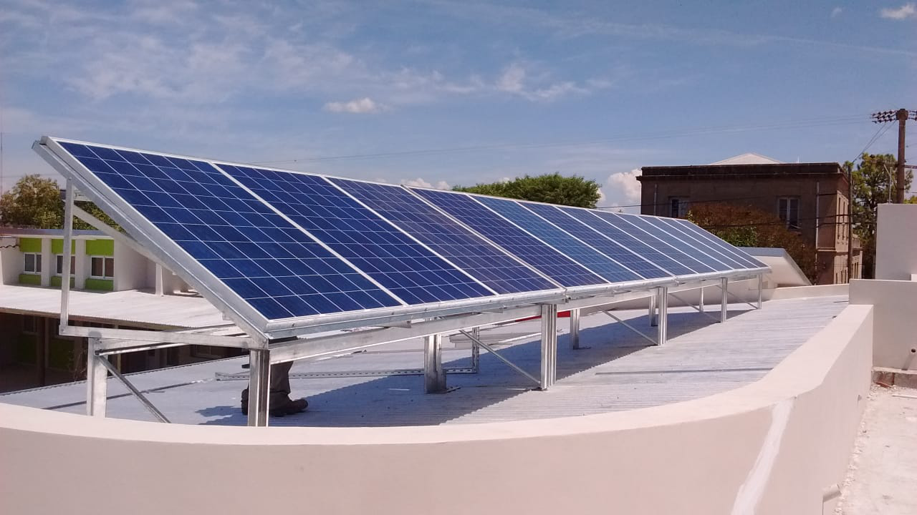


Slide 25
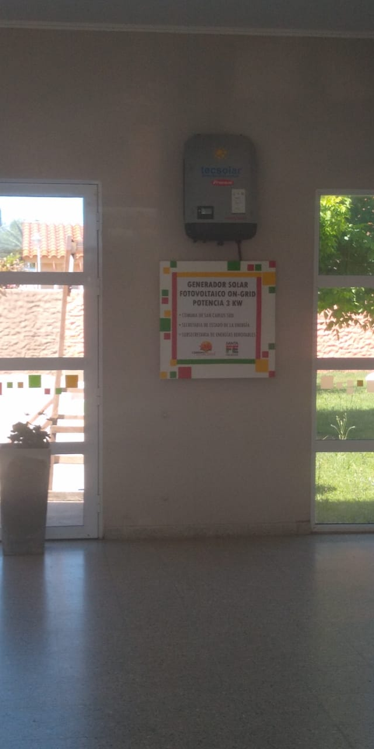
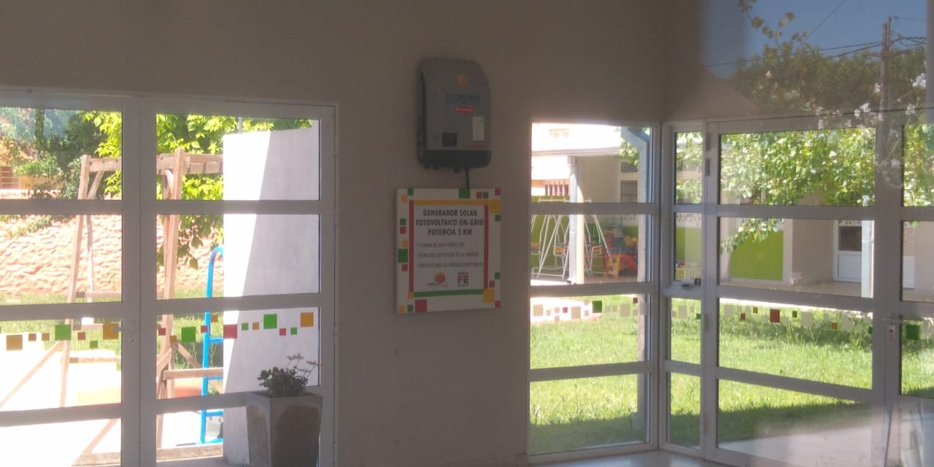
Inversor a la vista en hall de ENTRADA

Slide 26
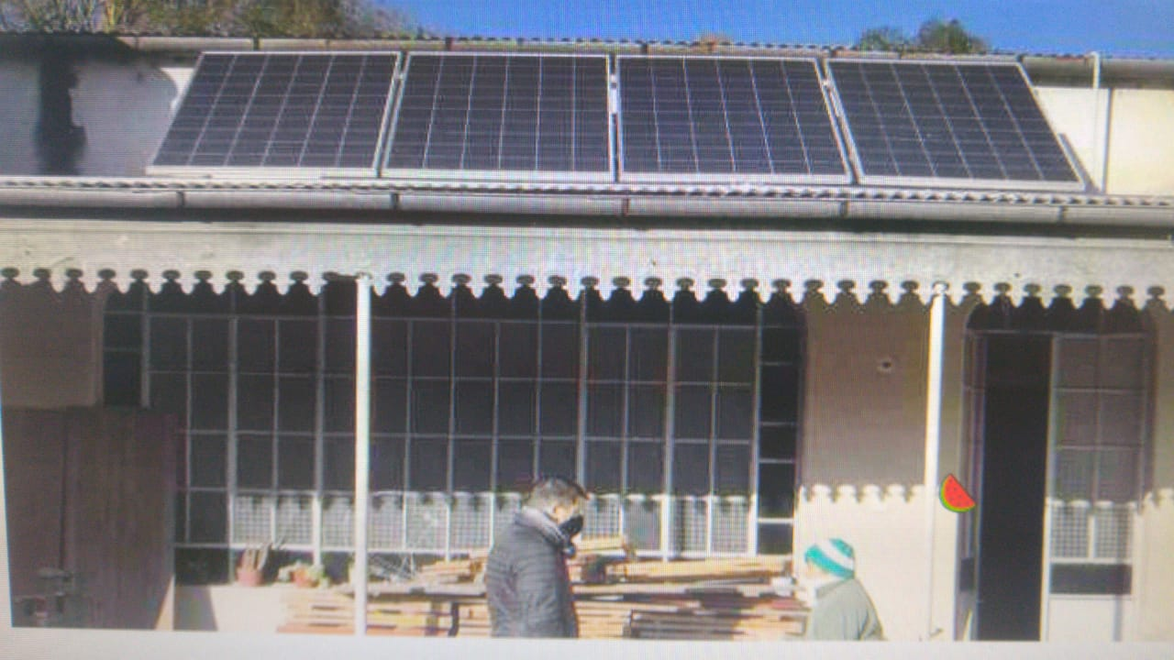
PRIMER centro de jubilados PROSUMIDOR
Potencia instalada: 1 Kw

Slide 27
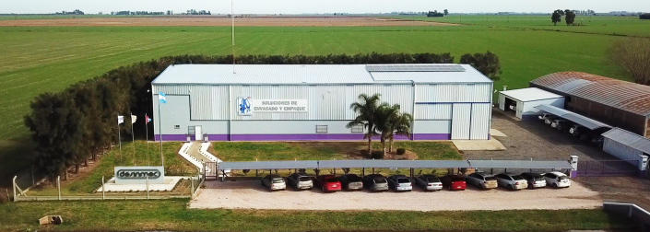
PRIMER EMPRESA PRIVADA PROSUMIDORA
Potencia instalada: 15 Kw

Slide 28
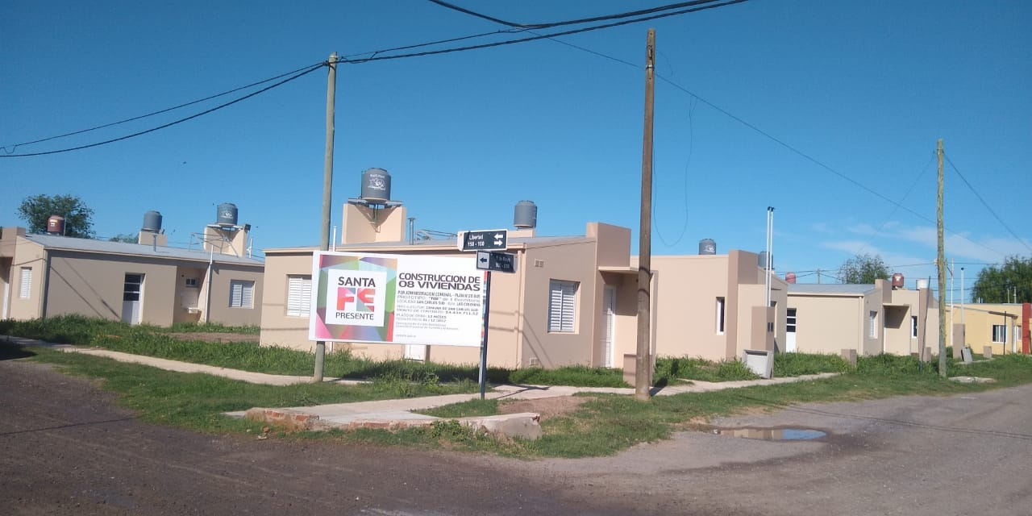
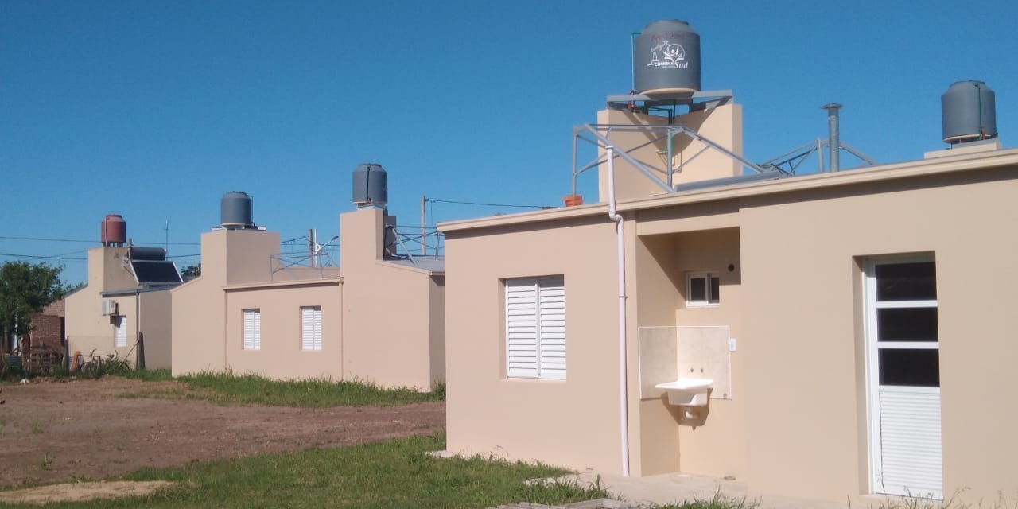

Slide 29
Etiquetado de eficiencia energética Índice de prestaciones Energéticas
Requerimiento de energía primaria Energía faltante para llegar a los parámetros normalizados de calculo
(se suman)
Energía renovable producida.
( se restan)

Slide 30
Diseño bioclimático

Slide 31
Estudio del entorno y orientaciones

Slide 32
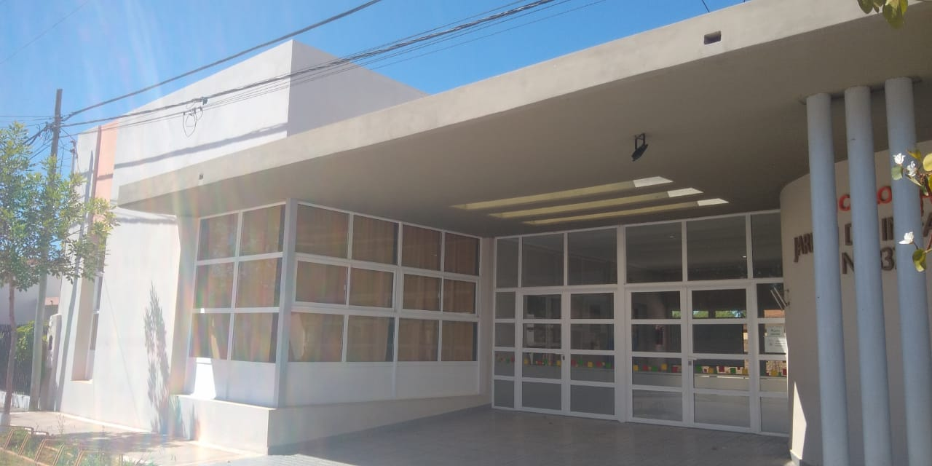
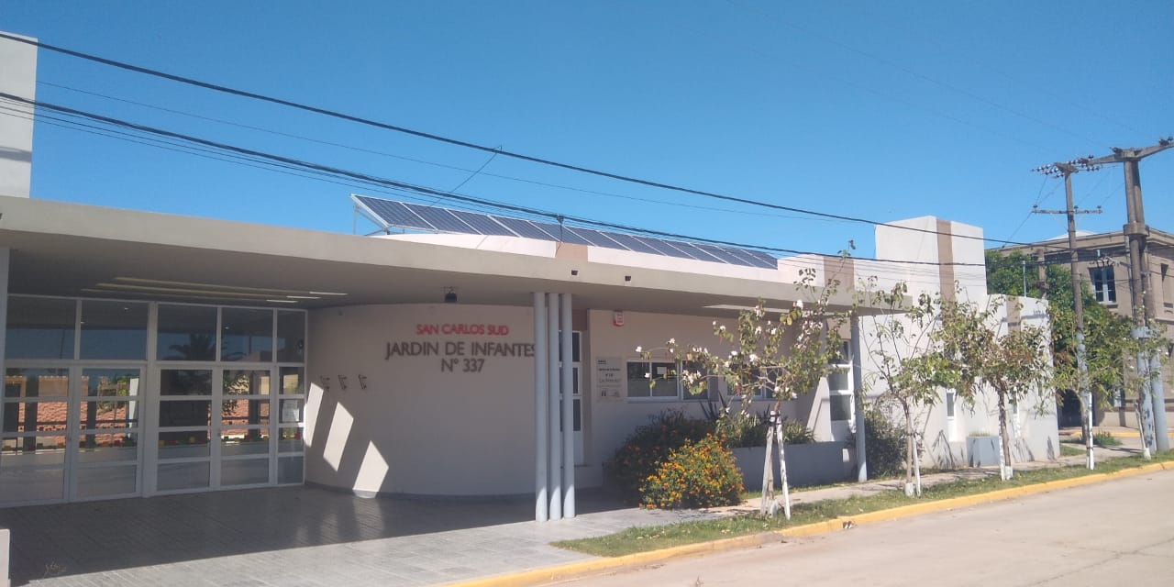
ESTUDIO DE VENTILACION NATURAL

Slide 34
ESTUDIO DE ILUMINACION NATURAL
Sol de verano
Sol de invierno

Slide 35
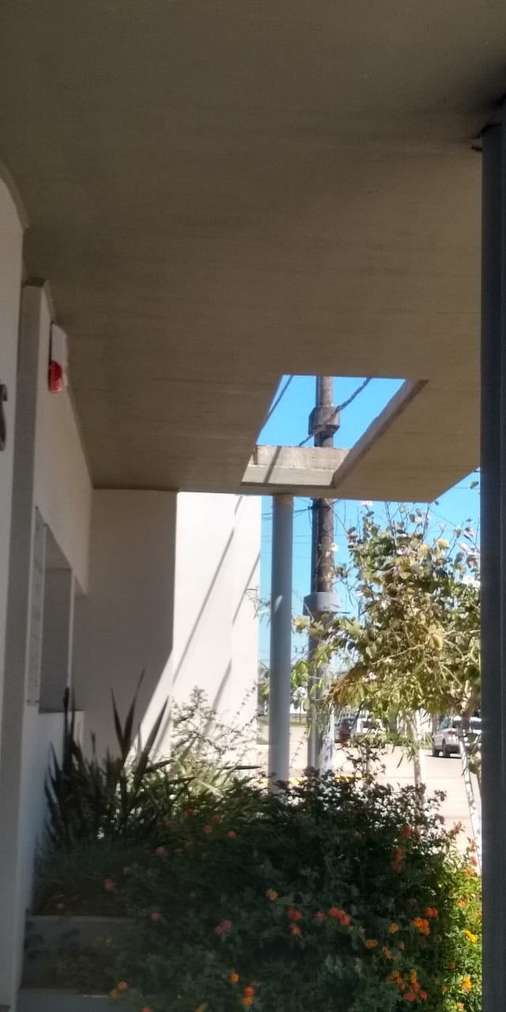
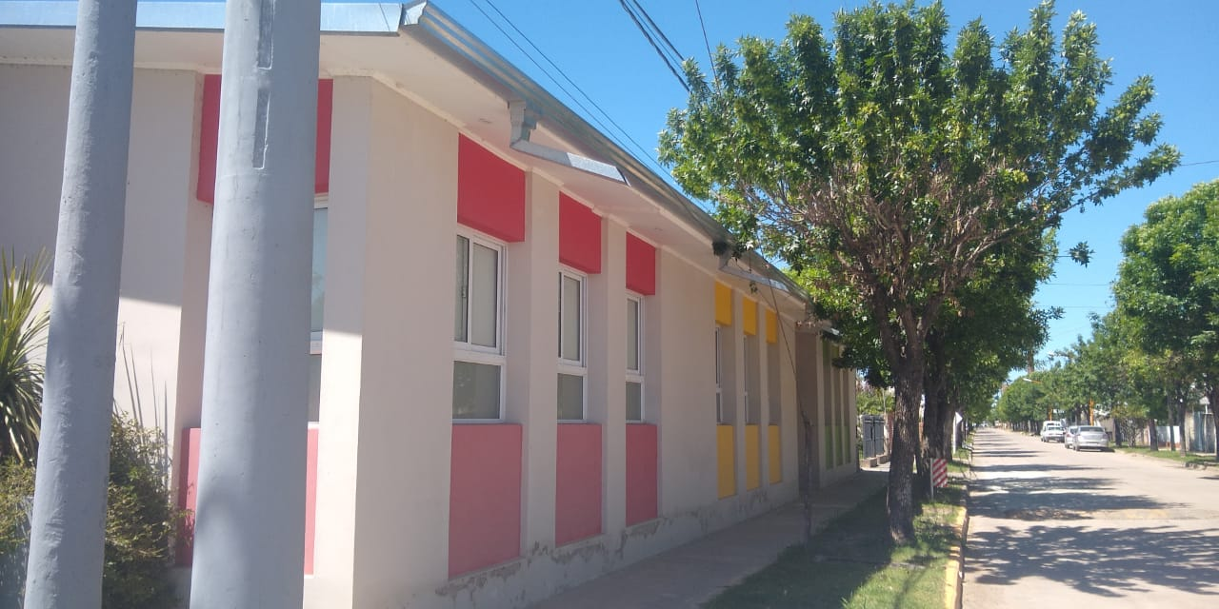
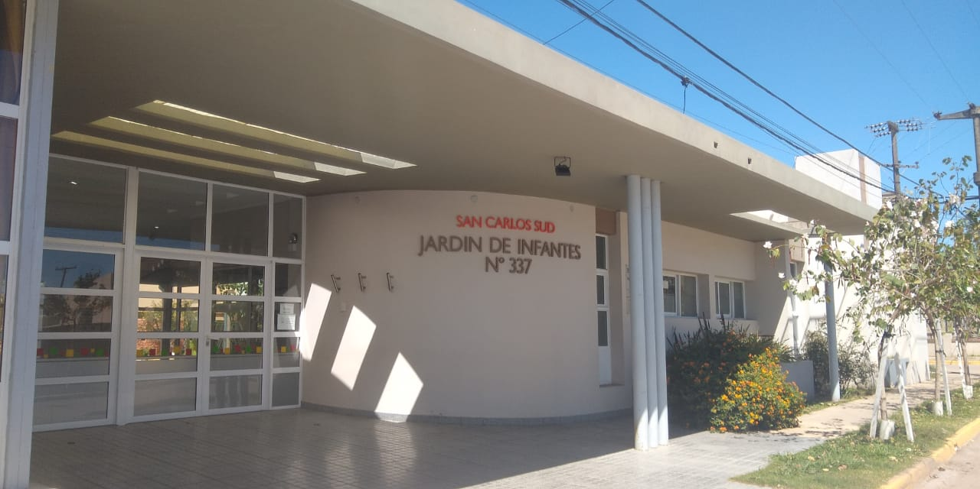
ALEROS DE PROTECCION

Slide 36
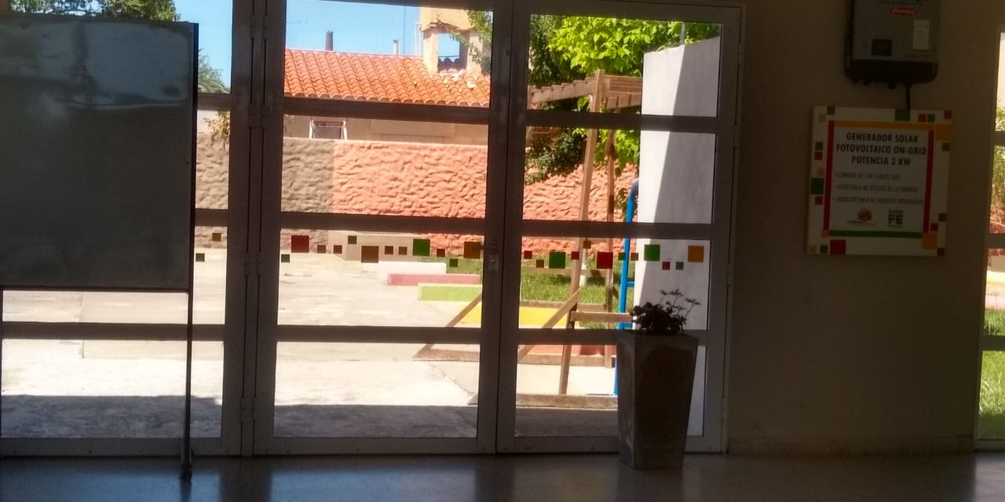
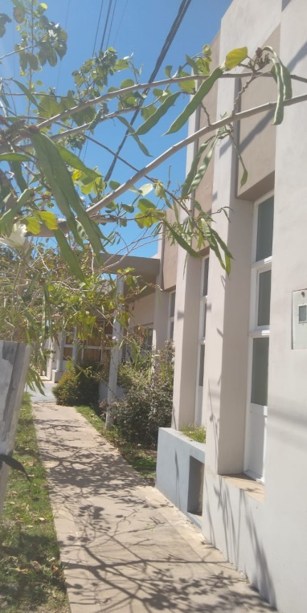
Uso de vegetación para control termico

Slide 37

Muchas gracias

